Slide 1
Chào mừng các em đến với môn Tin học
LỚP 3

Slide 2
TUẦN 2
Bài 2: Bắt đầu làm việc với máy tính
(SGK trang 11 – Tiết 1 )

Slide 3
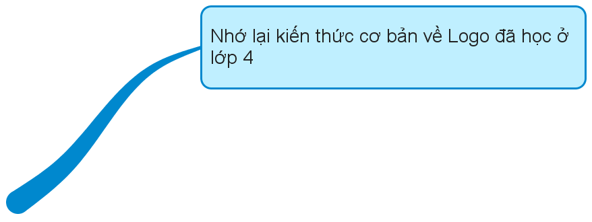


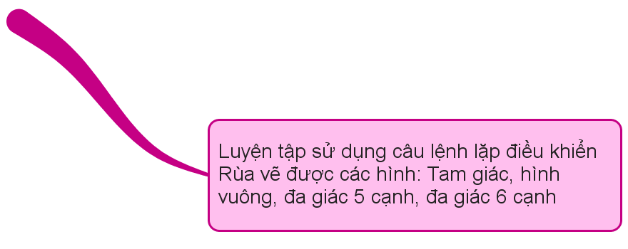
- Biết cách ngồi đúng tư thế khi làm việc với máy tính;
- Thực hiện được thao tác khởi động máy tính;
- Nhận biết được một máy tính đã khởi động xong;
- Biết cách tắt máy tính khi không sử dụng;

Slide 4
HOẠT ĐỘNG CƠ BẢN
1. Tư thế ngồi khi làm việc với máy tính.
2. Khởi động máy tính.
3. Tắt máy tính.

Slide 5
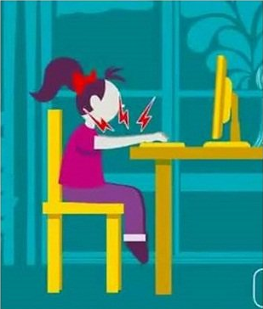
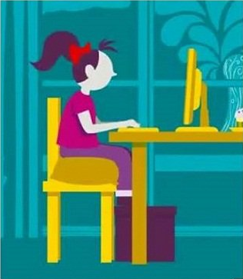
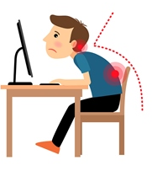
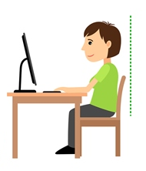

Quan sát tranh dưới đây, em hãy cho biết đâu là tư thế ngồi đúng khi làm việc với máy tính?
A
B
C
D

Slide 6
1. Tư thế ngồi khi làm việc với máy tính.
Lưng thẳng, vai thả lỏng, mắt hướng ngang tầm màn hình máy tính, khoảng cách từ mắt đến màn hình từ 50cm đến 80cm, tay ngang tầm bàn phím, chuột đặt bên tay phải. Tư thế ngồi đúng sẽ giúp em giữ gìn sức khỏe và học tập hiệu quả hơn.
CHÚ Ý:
Nên đặt máy tính ở vị trí thích hợp để ánh sáng không chiếu thẳng vào màn hình, hoặc chiếu thẳng vào mắt.
Nên đứng dậy và đi lại sau khi đã sử dụng máy tính khoảng 30 phút.

Slide 7
2. Khởi động máy tính.
Để làm việc với máy tính, em cần khởi động máy tính bằng
hai thao tác dưới đây:
Bật công tắc trên thân máy.
Bật công tắc trên màn hình.

Slide 8
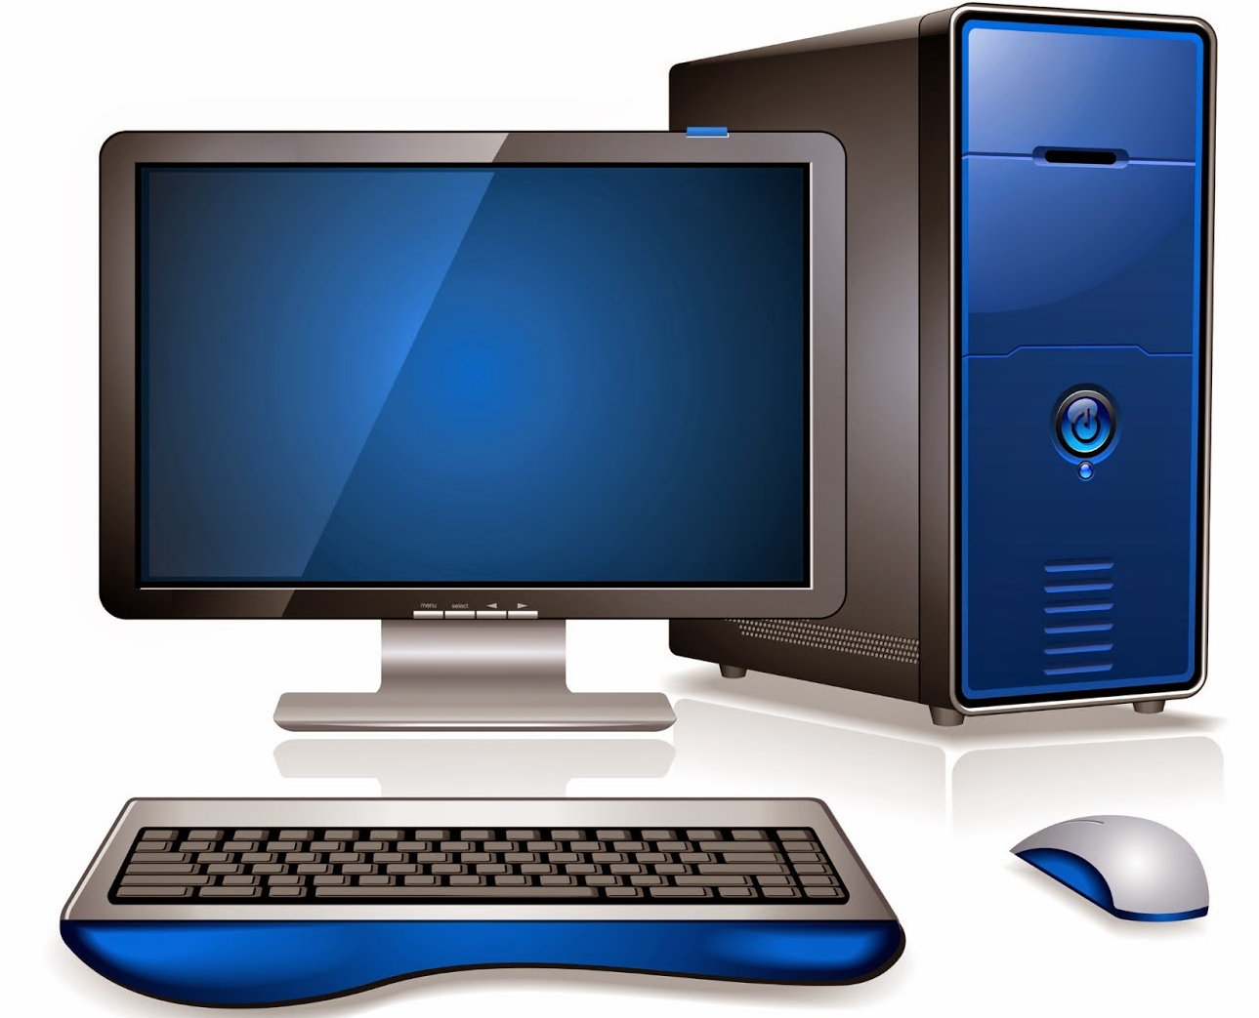

Công tắc trên thân máy là nút lớn nhất trên thân máy thường có kí hiệu
Công tắc trên
màn hình

Slide 9
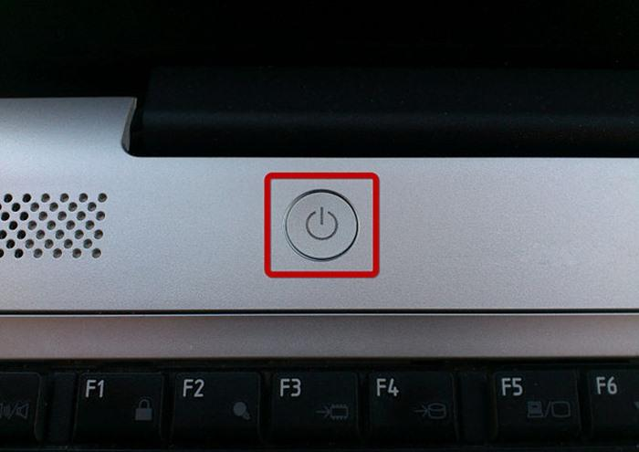
Chú ý: Để khởi động máy tính xách tay em chỉ cần bật công tắc chung như hình bên.

Slide 10
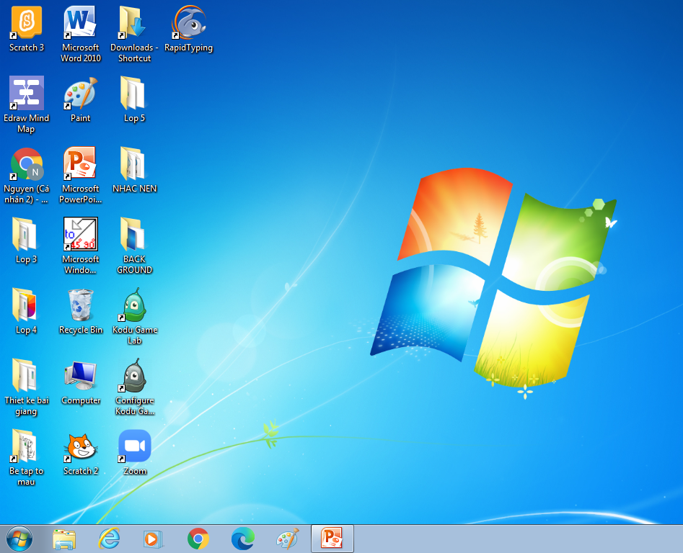
Màn hình nền của máy tính sau khi khởi động
Các biểu tượng

Slide 11
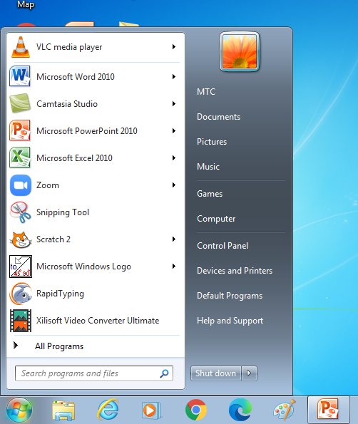


3. Tắt máy tính
Bước 1: Nháy chuột vào biểu tượng trên màn hình.
Bước 2: Nhấn nút
Bước 3: Tắt công tắc màn hình.
2
1

Slide 12
CỦNG CỐ
- Khi làm việc với máy tính, em cần ngồi đúng tư thế sẽ giúp em học tập hiệu quả và giữ gìn sức khỏe.
- Có 2 thao tác khởi động máy tính: bật công tắc thân máy, bật công tắc màn hình.
- Em sẽ thấy các biểu tượng trên màn hình sau khi máy tính khởi động.
- Cần tắt máy tính khi không sử dụng.

Slide 13



Chúc các em chăm ngoan, học giỏi!

Slide 14
TUẦN 2
Bài 2: Bắt đầu làm việc với máy tính
(SGK trang 11 – Tiết 2 )

Slide 15
Mục tiêu bài học
- Ôn tập các kiến thức đã học trong tiết số 1.
- Biết cách làm các bài tập phần Hoạt động thực hành và Ứng dụng, mở rộng.

Slide 16
Bài 1 – SGK 13
Đúng ghi Đ, sai ghi S vào ô trống
a) Khi ngồi học với máy tính
mắt hướng ngang tầm màn hình.
mắt cách màn hình không quá 35cm.
Đ
ngồi tùy ý.
S
lưng thẳng, vai thả lỏng.
S
Đ
Ngồi đúng tư thế khi làm việc với máy tính, giúp em
học tập hiệu quả.
Đ
không bị cận thị.
Đ
không bị vẹo cột sống.
Đ
không bị đau tai.
S

Slide 17
Bài 2 – SGK 14
Điền vào chỗ chấm (…) sao cho đúng.
Để bắt đầu sử dụng máy tính, em khởi động máy tính bằng hai thao tác sau:
Bật công tắc……………………..
Bật tiếp công tắc…………………..
trên thân máy
trên màn hình

Slide 18
Bài 3 – SGK 14
Với sự hướng dẫn của bố mẹ, em hãy thực hiện thao tác khởi động và tắt máy tính.

Slide 19
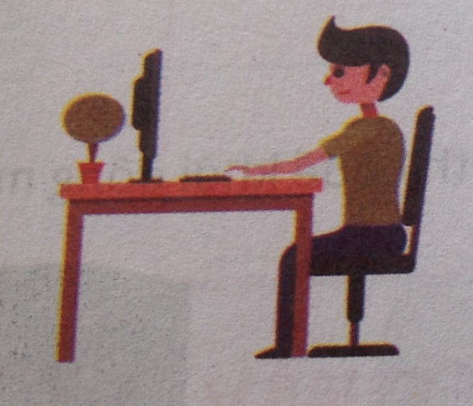
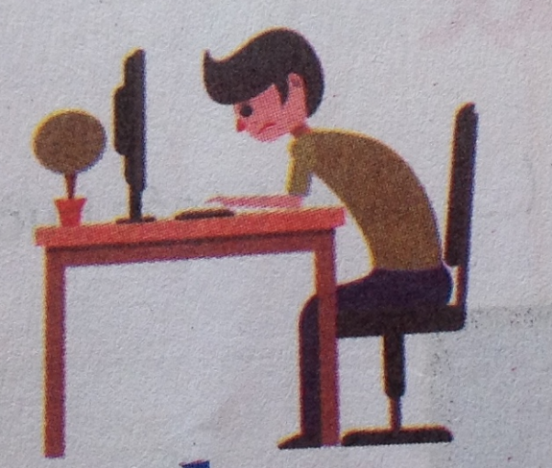
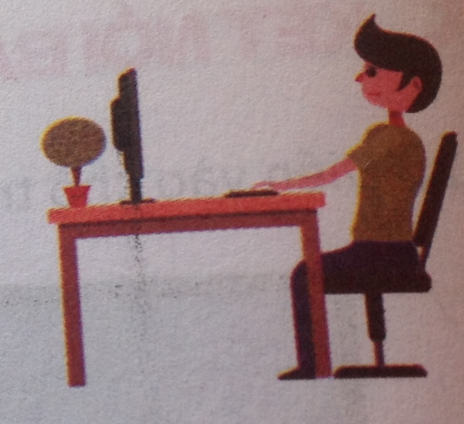
BÀI TẬP VẬN DỤNG, MỞ RỘNG
Nối hình bên dưới với ô chữ thích hợp.
A
B
C
Tư thế này sẽ
gây mỏi mắt/
cận thị.
Tư thế này sẽ
gây mỏi cổ/
vẹo cột sống.
Tư thế đúng khi ngồi làm việc
với máy tính.

Slide 20
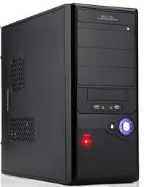
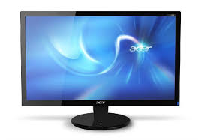
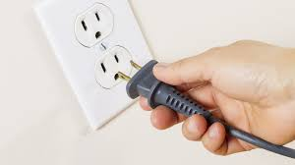
2. Điền vào chỗ trống ( _ ) thứ tự các bước cần thiết để khởi động máy tính.
Bước __:
Bật công tắc màn hình máy tính.
3
1
Bước __:
Bật công tắc trên thân máy.
Bước __:
Cắm dây nguồn máy tính vào ổ điện.
2

Slide 21
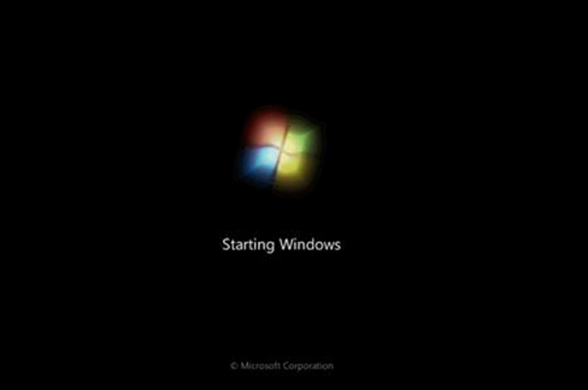
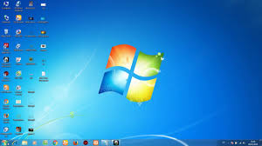
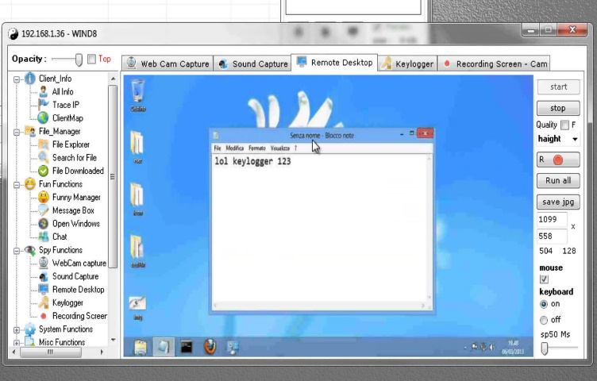
3. Nối hình bên dưới với ô chữ thích hợp
Máy tính
khởi động xong
Máy tính
đang khởi động
Máy tính
đang làm việc
A
B
C

Slide 22

EM CẦN GHI NHỚ
Có hai thao tác khởi động máy tính: bật công tắc trên thân máy, bật công tắc trên màn hình.
Sau khi khởi động, trên màn hình máy tính sẽ có các biểu tượng.
Nhớ tắt máy tính đúng cách khi không sử dụng.

Slide 23
Chúc các em chăm ngoan, học giỏi!

